Slide 1
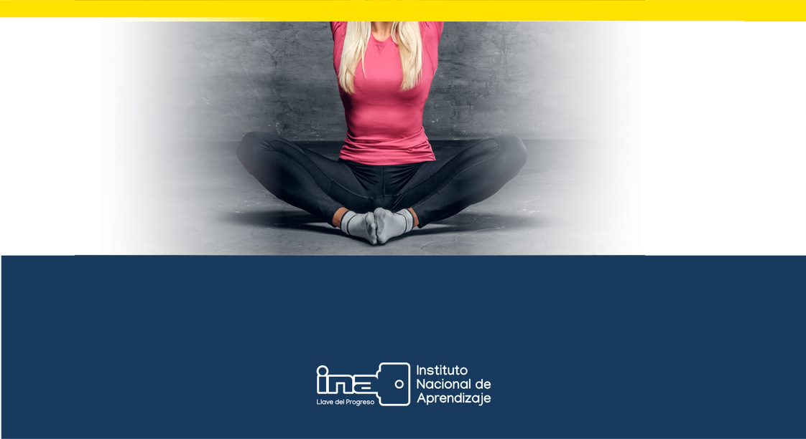
Parte III: Higiene postural
Para la realización de automasaje

Slide 2

Continuación…
    Este es el tercer y último recurso de este tema, antes de estudiarlo asegúrese de haber comprendido los contenidos de los recursos Parte I y Parte II del tema Higiene postural para la realización de automasaje.

Slide 3
Higiene postural para la realización de automasaje relajante
Ejemplos de posturas para abdomen

Slide 4

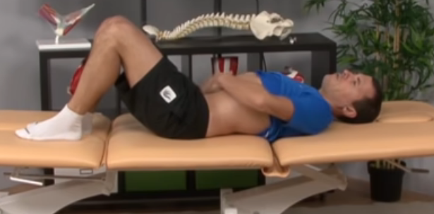
Higiene postural para la realización de automasaje
Opción 1 para automasaje en abdomen
La postura más recomendada es la posición decúbito supino, puede ser sobre camilla o sobre el suelo. Se recomienda flexionar los miembros inferiores (pueden utilizarse almohadas debajo de la rodilla para mayor comodidad), de manera que los pies queden en contacto con la superficie de apoyo, esta postura permite mayor relajación en la zona del abdomen.
Puede colocar una almohada para la cabeza, esto le aportará mayor comodidad.
Fuente de imagen: Fisioonline. (s.f). Masaje para el estreñimiento. https://www.youtube.com/watch?v=Cg55m5c-uD4

Slide 5
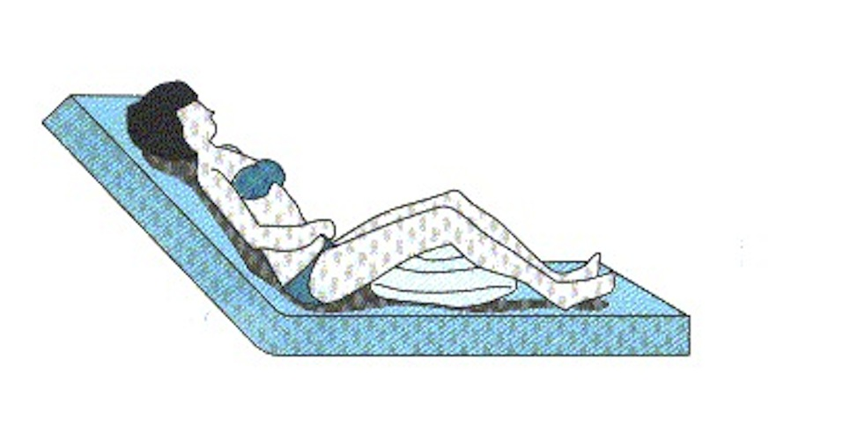
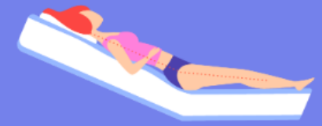
Higiene postural para la realización de automasaje
Opción 2 para automasaje en abdomen
Otra postura muy recomendada es la posición semifowler. En este caso lo recomendado es utilizar una camilla reclinable o procurar realizar las adaptaciones sobre el suelo.
Los miembros inferiores pueden permanecer estirados, sin embargo, para mayor relajación, se recomienda flexionarlos y colocar una almohada en la zona poplítea como para mayor reposo.
Fuente de imagen: SURA. (s.f). Protocolos de enfermería. https://www.segurossura.com.co/boletincovid191/Accesos-directos-salud/Documentos/Protocolos-enfermeria-urgencias%E2%80%93UCRI/PROTOCOLO%20DE%20ENFERMER%C3%8DA%20PREVENCI%C3%93N%20DE%20%C3%9ALCERAS%20POR%20PRESI%C3%93N%20%20URGENCIAS%20Y%20UCRI%20SURA.pdf
Fuente de imagen: VIP enfermería. (s.f). Posiciones anatómicas. http://mural.uv.es/vipenfer/tecnicas_cuidados_posicionesAnatomicas.html

Slide 6
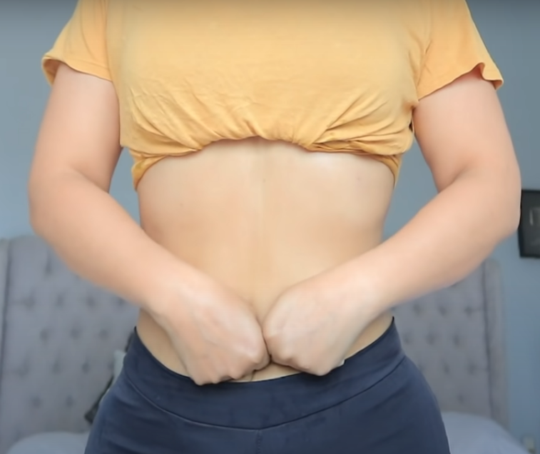
Higiene postural para la realización de automasaje
Opción 2 para automasaje en glúteos
Aunque no es la opción más relajante, se puede realizar masaje en posición de bipedestación.
En este caso ambos miembros pueden estar estirados con los pies apoyados sobre el suelo.
Se puede colocar un mueble o una pared como apoyo posterior para facilitar el equilibrio y control postural durante esta técnica.
Fuente de imagen: Arredondo (2021). Drenaje de cintura. https://www.youtube.com/watch?v=KLrzPi4c7ds&t=324s

Slide 7
Higiene postural para la realización de automasaje relajante
Ejemplos de posturas para miembros superiores
(mano, antebrazo, brazo)

Slide 8
Higiene postural para la realización de automasaje
En términos generales, las posiciones para la realización de automasaje relajante en la zona de las manos, antebrazo y brazos son las mismas.
Lo ideal es elegir una postura que nos permita trabajar bien las tres áreas de la manera más fluida e integrada posible.
Es importante considerar que en el abordaje de estas áreas se trabaja con una sola mano, el miembro que recibe el masaje debe estar lo más relajado posible, sin embargo, este colabora con movimientos de rotaciones, cambios de posición, entre otros.

Slide 9
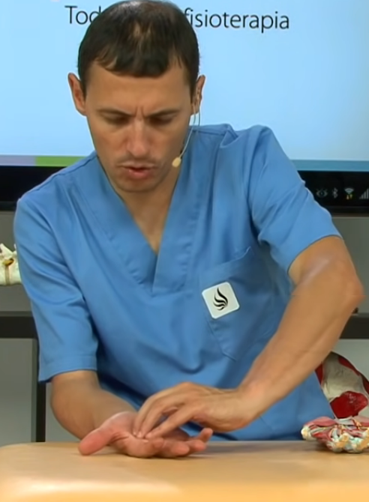
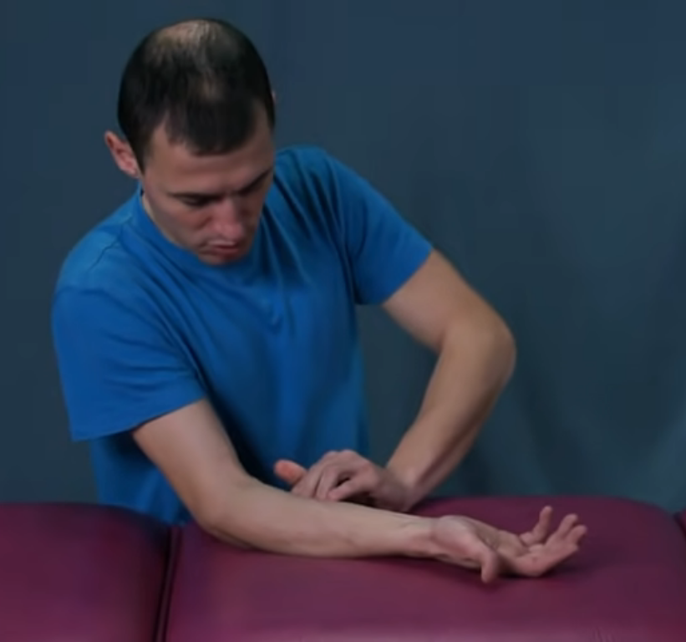
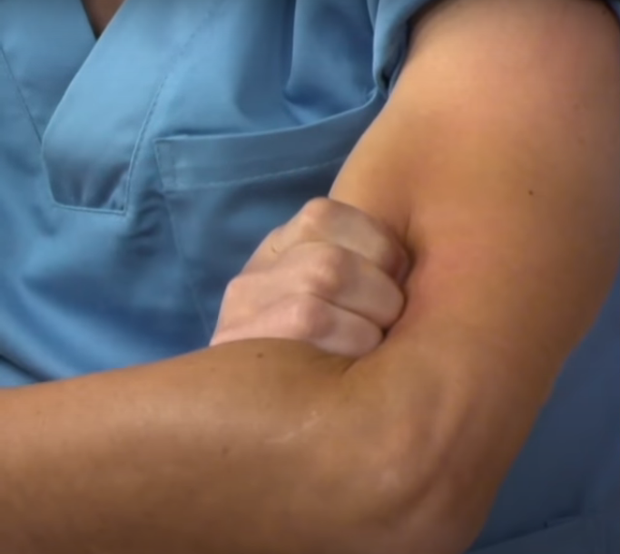
Higiene postural para la realización de automasaje
Opción 1 para automasaje en miembro superior
La postura ideal es permanecer en sedestación y utilizar la camilla para apoyar el miembro.
Idealmente la camilla debe estar aproximadamente a la altura del ombligo. Se debe evitar técnicas o movimientos en donde el codo de la mano que trabaja supere la altura de los hombros.
Fuente de imagen: Fisioonline. (s.f). Automasaje en músculos de la mano. https://www.youtube.com/watch?v=_vKarMJ7lUk
Fuente de imagen: Fisioonline. (s.f). Automasaje en musculatura flexora. https://www.youtube.com/watch?v=VaMSv2dzAw4
Fuente de imagen: Fisioonline. (s.f). Automasaje bíceps humeral. https://www.youtube.com/watch?v=UjdnkTmuFGM&t=138s

Slide 10
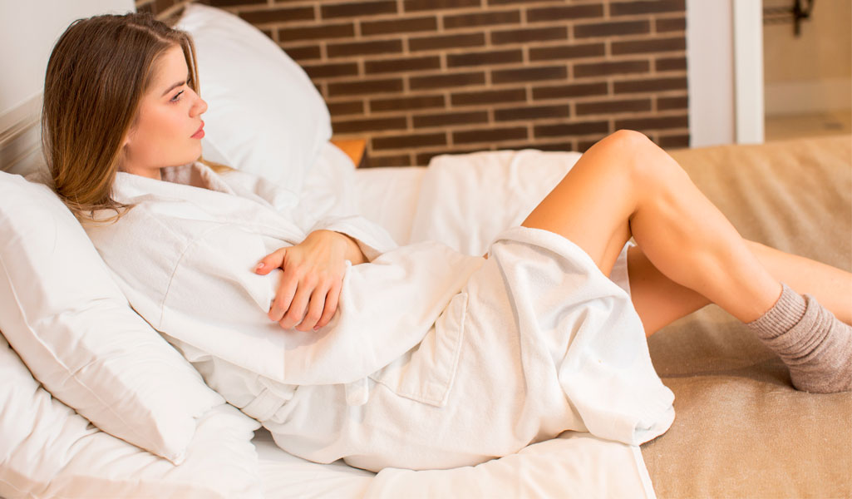
Higiene postural para la realización de automasaje
Opción 2 para automasaje en miembro superior
Otra postura muy recomendada es semifowler o fowler (con pies estiramos, flexionados o con almohada en zona poplítea como se ha observado en imágenes anteriores).
En este caso se coloca el miembro superior a trabajar, flexionado sobre el abdomen, también se puede colocar una almohada pequeña sobre el abdomen y encima el miembro superior.
Fuente de imagen: Biostoni, G. (s.f). Dormir tras aumento de pecho. https://www.giovannibistoni.com/dormir-tras-un-aumento-de-pecho-que-postura-es-mejor/

Slide 11
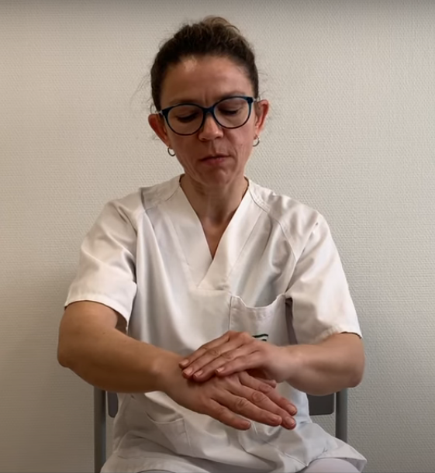
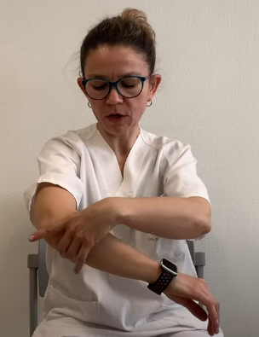
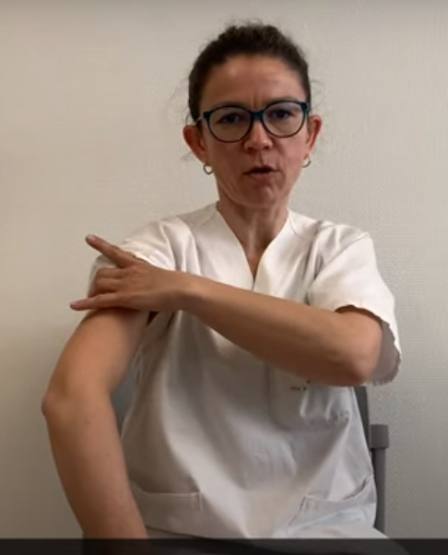
Higiene postural para la realización de automasaje
Opción 3 para automasaje en miembro superior
Una tercera opción es realizar el automasaje en sedestación en una silla. Esta postura tiene la desventaja que se carece de apoyo para el miembro y en ocasiones es necesario mantener el miembro elevado, por lo tanto, se puede colocar una almohada sobre los muslos para poder apoyar el miembro trabajado sobre esta.
Fuente de imagen: Hospital Universitario Clinico San Cecilio. (2020). Auto drenaje linfático. https://www.youtube.com/watch?v=bjMKhySMPzw

Slide 12
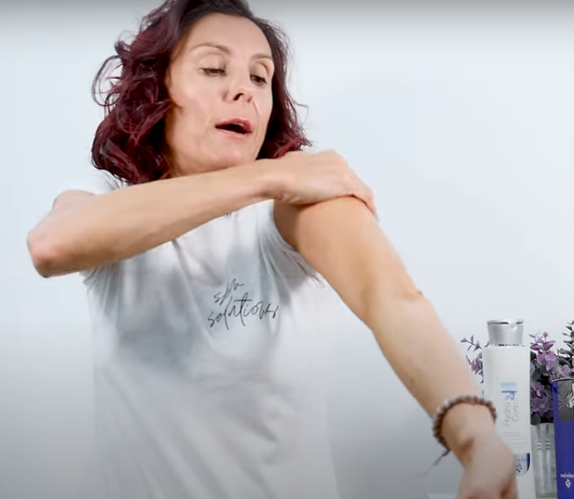
Higiene postural para la realización de automasaje
Opción 4 para automasaje en miembro superior
Aunque no es la opción más recomendada, también existe la posibilidad de realizar el automasaje en estas zonas en posición de bipedestación. Al igual que en la postura anterior, aquí se carece de un apropiado apoyo y reposo para el miembro trabajado.
En esta posición se debe cuidar la higiene postural y velar por favorecer la circulación en miembros superiores en cada movimiento (no elevar por tiempo prolongado o por encima de la altura de los hombros).
Fuente de imagen: Rogado E. (s.f). Flacidez en brazos. https://www.youtube.com/watch?v=P_E4ReaXi0Y

Slide 13
Higiene postural para la realización de automasaje relajante
Ejemplos de posturas para espalda
(lumbar, dorsal, cervical)

Slide 14
Higiene postural para la realización de automasaje
Como se mencionó anteriormente, en las zonas posteriores del cuerpo, lo común es utilizar elementos complementarios, sin embargo las posturas que se utilizan en algunas ocasiones son las mismas con o sin estos elementos.
Algunas posturas implican una leve rotación de tronco o cintura escapular, no realice estas posturas en caso de lesiones en la espalda o dificultad para extender los hombros, en estos casos de estudiarán maniobras de masaje con el uso de elementos complementarios.
Durante las próximas semanas de este curso se ampliará sobre el uso adecuado de elementos complementarios para automasaje relajante.

Slide 15
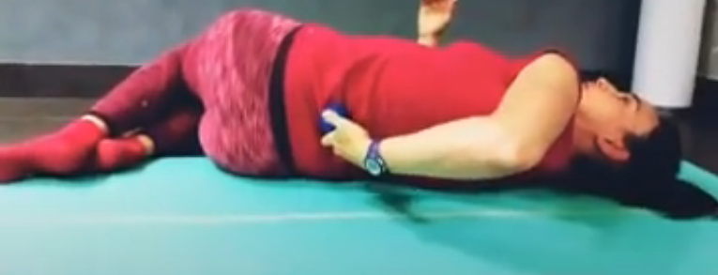
Higiene postural para la realización de automasaje
Opción 1 para automasaje en espalda
Se utiliza la posición decúbito lateral, en esta postura se trabaja la espalda con una mano.
En este caso ambos miembros pueden estar estirados o semiflexionados a la altura de la rodilla y cadera. Se pueden utilizar almohadas para mejorar la postura, en este caso se flexiona el miembro colocado en la parte superior (ver postura básica de decúbito lateral).
Para esta postura se requiere muy buena flexibilidad y rango de movimiento a nivel de hombro.
Fuente de imagen: Larrea, M. (2018). Automasaje zona de glúteos y lumbar. https://www.youtube.com/watch?v=2NCRGdbuWEs

Slide 16
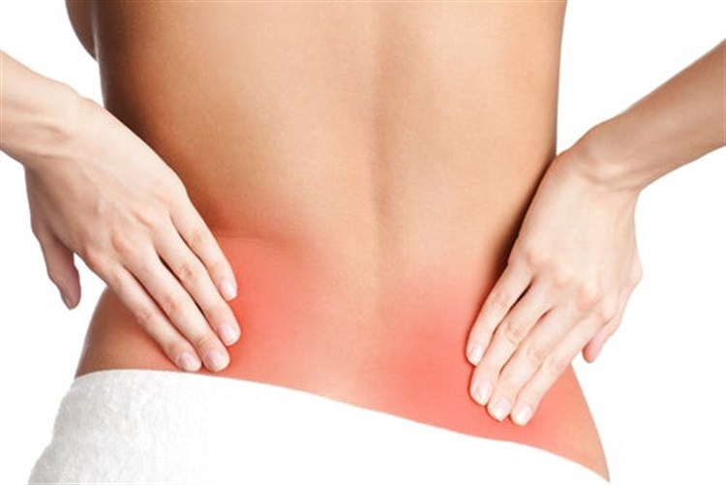
Higiene postural para la realización de automasaje
Opción 2 para automasaje en espalda
Posición sedestación sobre el suelo, en una camilla. En el caso de sentarse en el suelo se recomienda la postura de flor de loto vista anteriormente. En el caso de utilizar una camilla, se recomienda sentarse hacia uno de los bordes, recordando que la parte posterior de los muslos debe estar sobre la superficie de la camilla o suelo, los pies deben estar en contacto con el piso o una banca que sirva de apoyo (no colgando).
En el caso de zona lumbar se puede trabajar bilateralmente.
Para esta postura se requiere de una buena flexibilidad y rango de movimiento en hombros.
Fuente de imagen: Carrasco, S. (2020). Automasajes sencillos para disminuir dolor y tensión muscular. https://www.sumedico.com/vida-sana/automasajes-sencillos-que-disminuyen-la-tension-y-el-dolor-muscular/322775

Slide 17
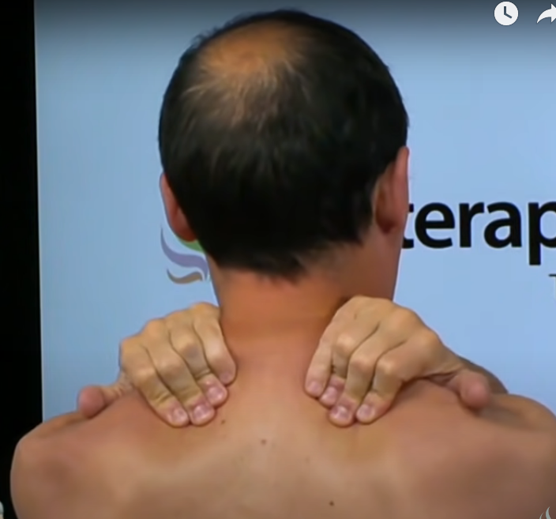
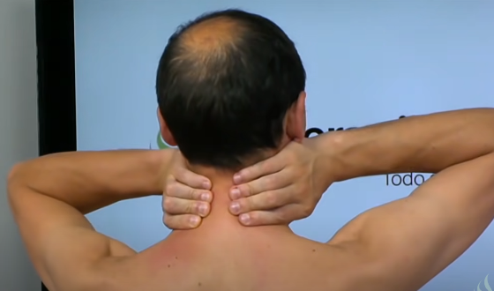
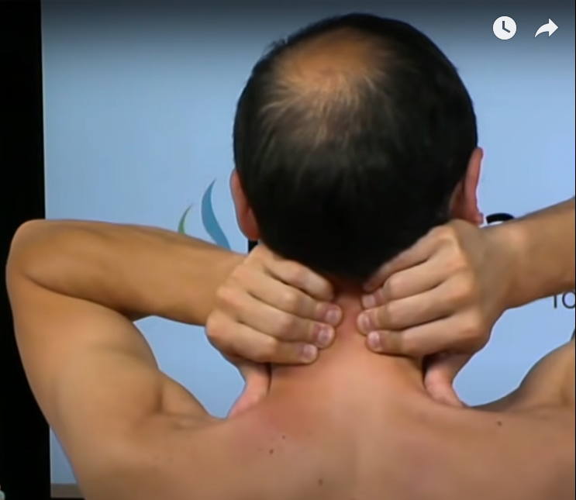
En la misma posición explicada en la diapositiva anterior se pueden trabajar zonas de la parte alta de la espalda y la región del cuello (cervical).
Utilizando esta posición, es inevitable elevar los miembros superiores por encima del hombro, por lo tanto, para favorecer la circulación se deben hacer pausas entre técnicas y, no realizar muchas repeticiones.
Para un adecuado tratamiento de la zona existen elementos complementarios que dan descanso a la mano.
Fuente de imagen: Fisioonline. (s.f). Automasajes para músculos del cuello. https://www.youtube.com/watch?v=H7JIAeTc744

Slide 18
Higiene postural para la realización de automasaje relajante
Ejemplos de posturas para rostro y cabeza

Slide 19
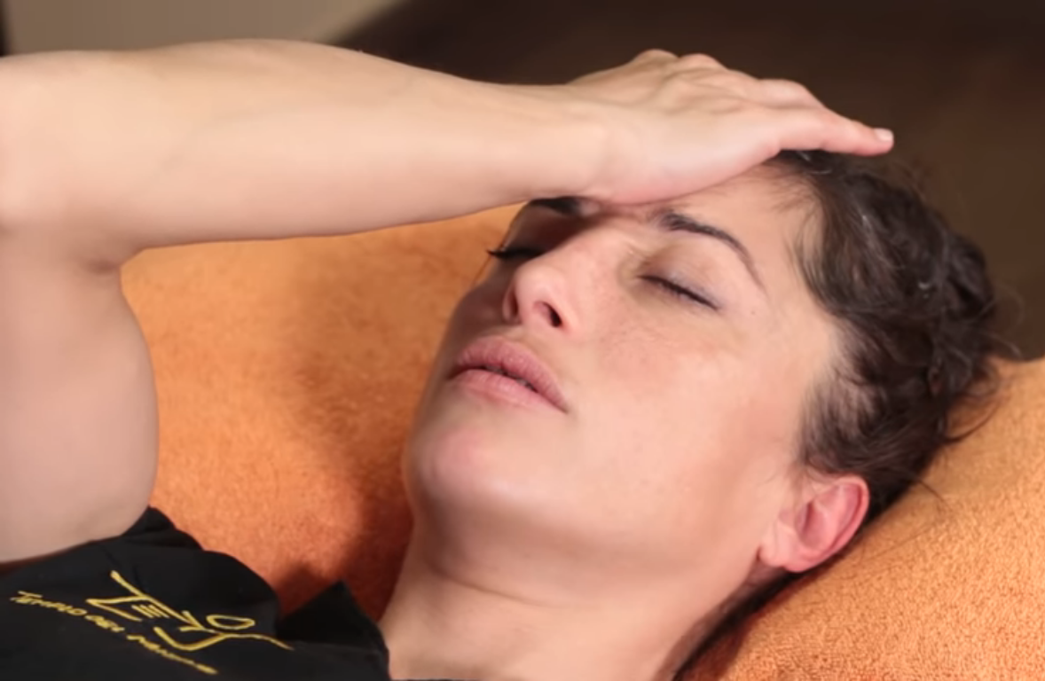
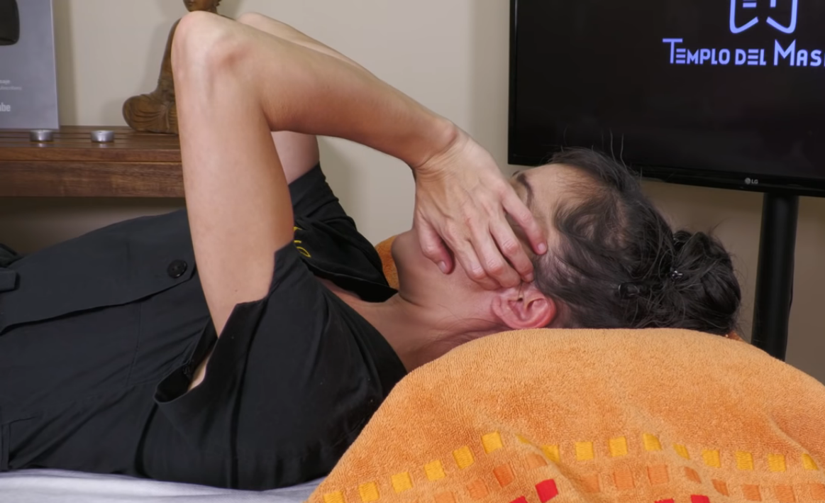
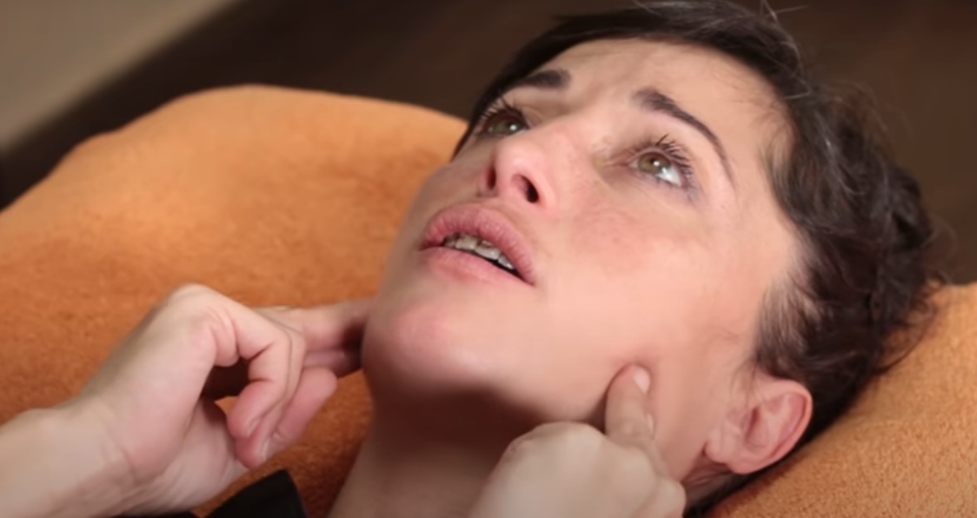
Higiene postural para la realización de automasaje
Opción 1 para automasaje en rostro y cabeza
Esta zona se recomienda trabajarla en decúbito supino o semifowler.
Lo más importante es contar con un apoyo posterior para la cabeza de manera que se pueda relajar la zona apropiadamente.
Para abordar la zona occipital se debe girar la cabeza.
Fuente de imagen: Templo de masaje. (s.f). Automasaje para dormir. https://www.youtube.com/watch?v=HoF_dzffxuo

Slide 20
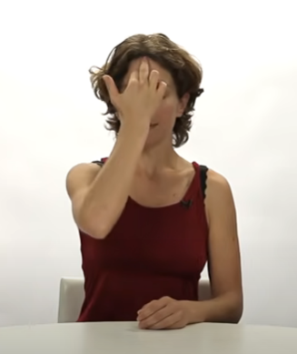
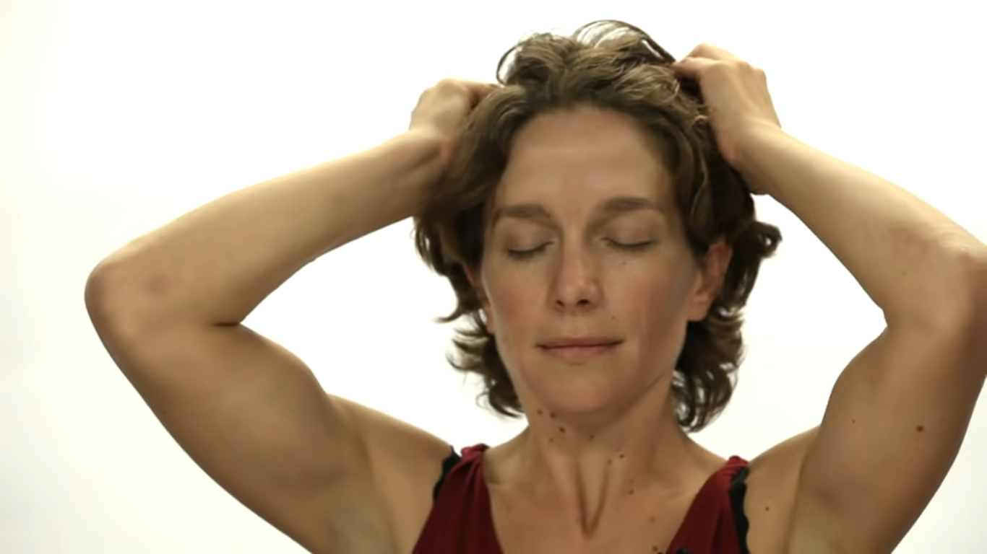
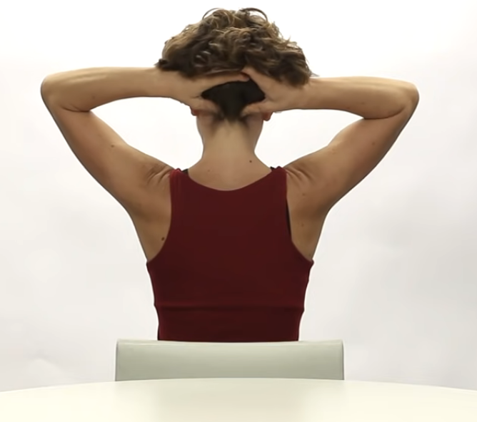
Higiene postural para la realización de automasaje
Opción 2 para automasaje en rostro y cabeza
Optar por postura en sedestación, fowler o semifowler. El mobiliario debe ser lo más cómodo posible
En este caso, se recomienda que se disponga de una mesa o camilla al frente para poder reposar alternativamente los miembros superiores.
En esta posición se puede trabajar de manera muy cómoda la zona occipital.
Fuente de imagen: Academia la libreta. (2015). Gestiona tu estrés. Video 5. https://www.youtube.com/watch?v=_lgG4NiJYHg

Slide 21
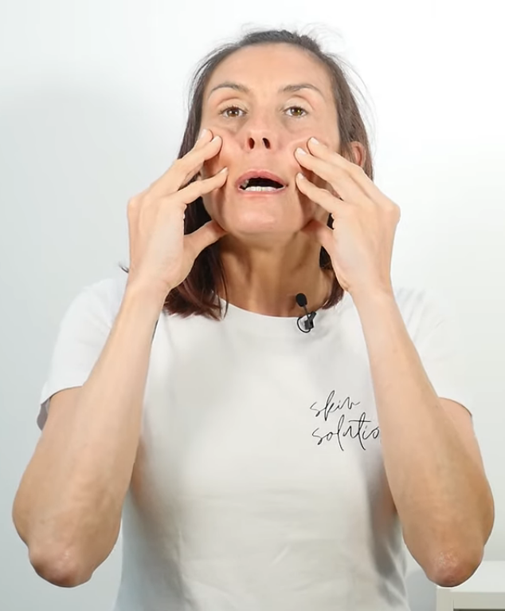
Higiene postural para la realización de automasaje
Opción 3 para automasaje en rostro y cabeza
Aunque no es la postura más recomendada, si lo prefiere se puede realizar automasaje en bipedestación.
En este caso se debe vigilar mucho el control postural de cuerpo.
Fuente de imagen: Rogado, E. (2020). Drenaje linfático facial. https://www.youtube.com/watch?v=xYwsZqQ8Thw

Slide 22
Higiene postural para la realización de automasaje relajante
Ejemplos de posturas para uso de elementos complementarios

Slide 23
Higiene postural para la realización de automasaje
Como se ha mencionado en varias diapositivas, el uso de elementos complementarios es común a la hora de realizarse un automasaje. En otras semanas de este curso se estudiaran los beneficios y usos de varios elementos.
A continuación se presentan imágenes que muestran algunas posturas con el uso de elementos complementarios, como se podrá observar, la mayoría son las mismas que las ya estudiadas con pequeños ajustes para colocar el elemento específico. Analice cada una de las imágenes según lo estudiado a lo largo de esta presentación.
En las posturas en que se usan elementos complementarios, se aplican los mismos principios de higiene postural y recomendaciones analizadas a lo largo de este documento.

Slide 24
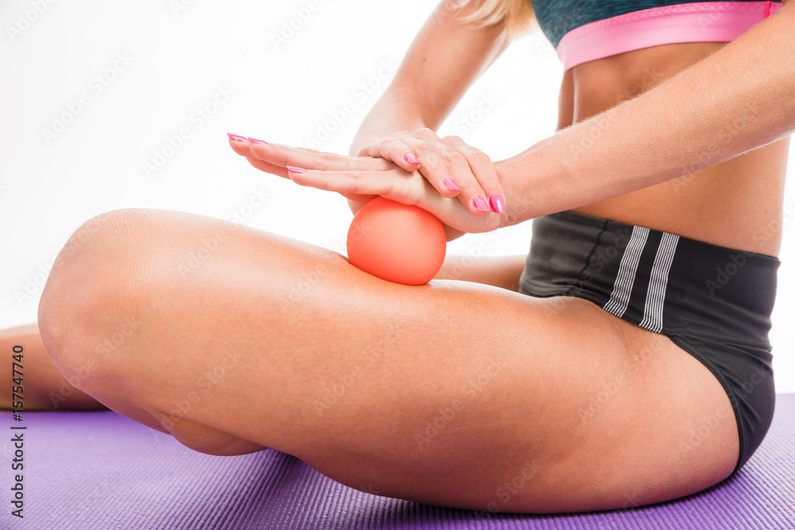
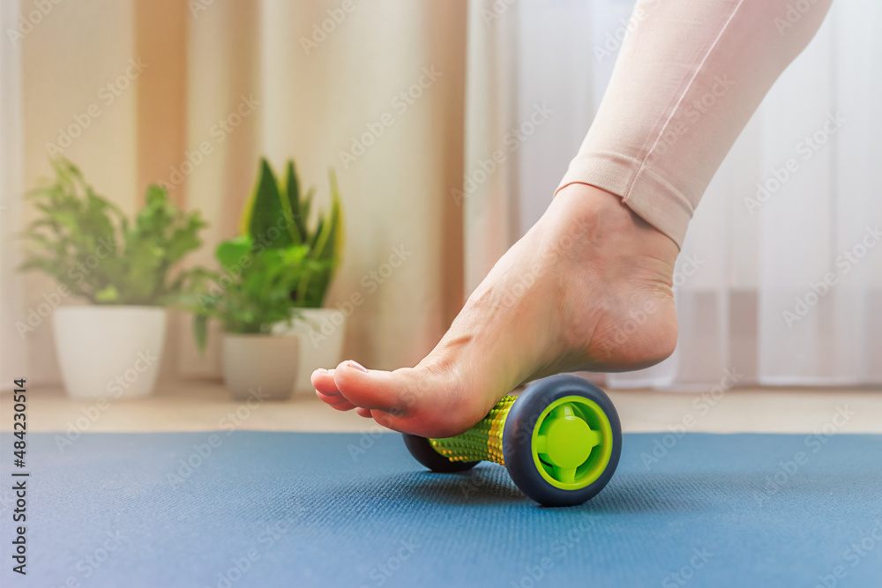
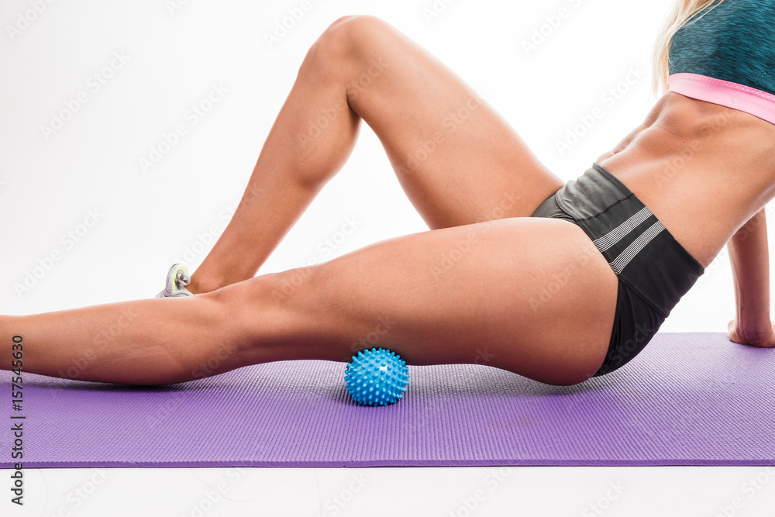
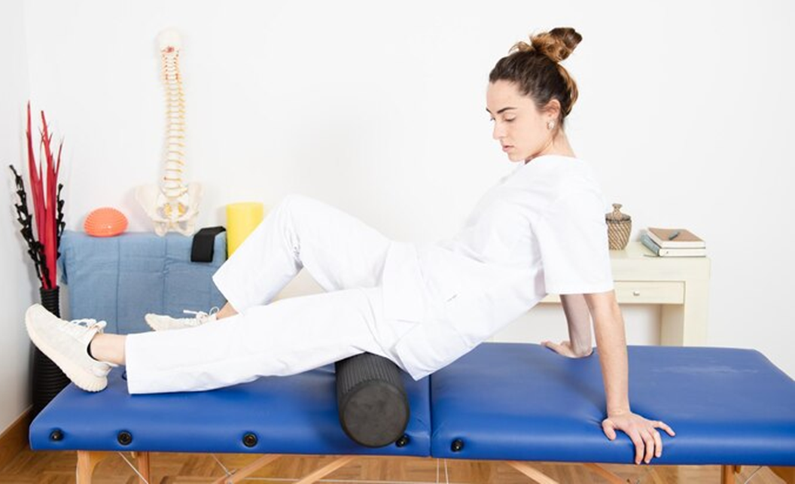
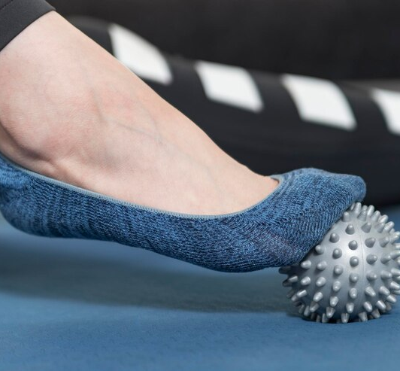
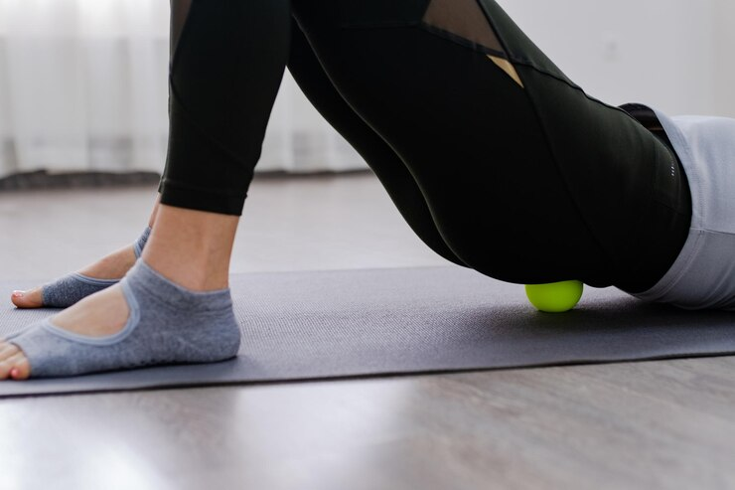
Ejemplos para región de glúteos y miembros inferiores
Imágenes de galería Creative Commons de Freepick.

Slide 25
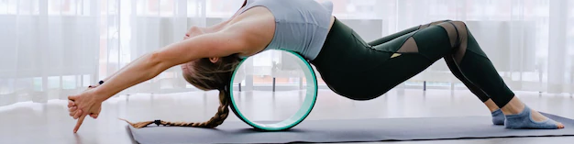
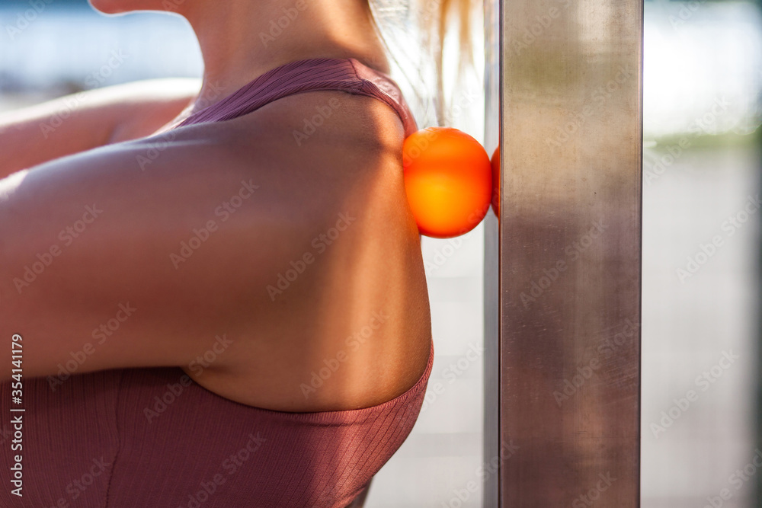
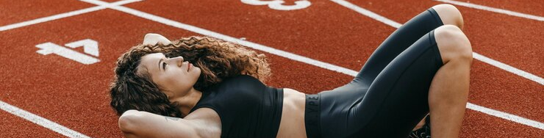
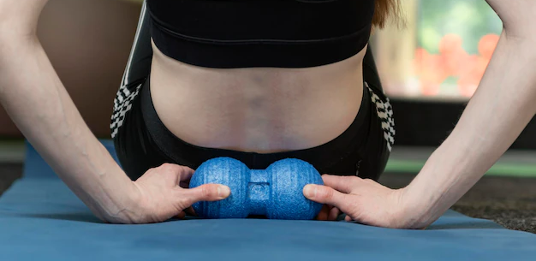
Ejemplos para región de glúteos y miembros inferiores
Imágenes de galería Creative Commons de Freepick.

Slide 26
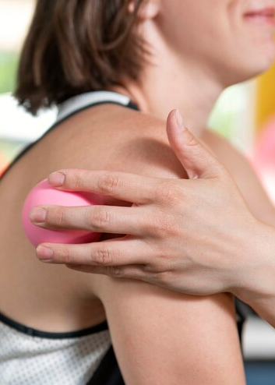
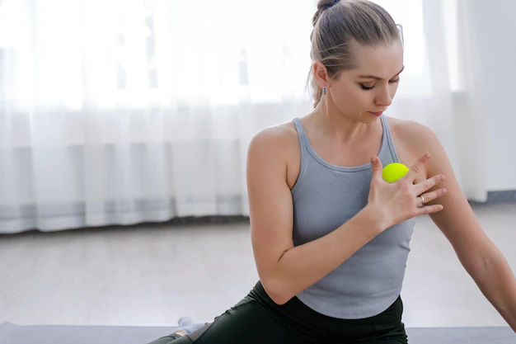
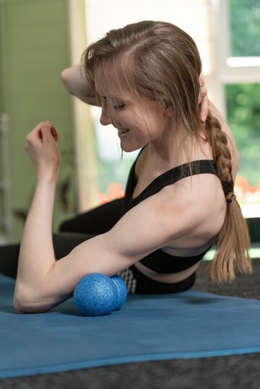
Ejemplos para región de miembros superiores
Imágenes de galería Creative Commons de Freepick.

Slide 27
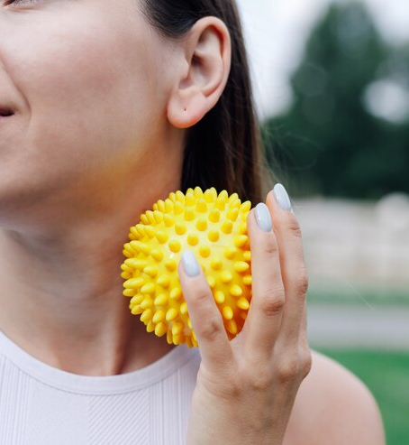
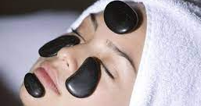
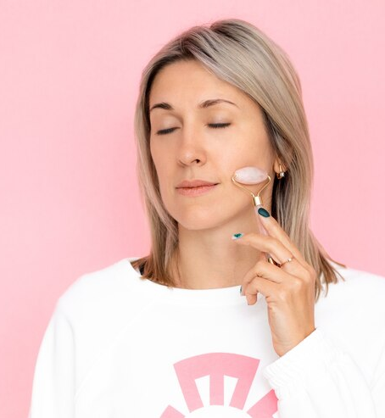
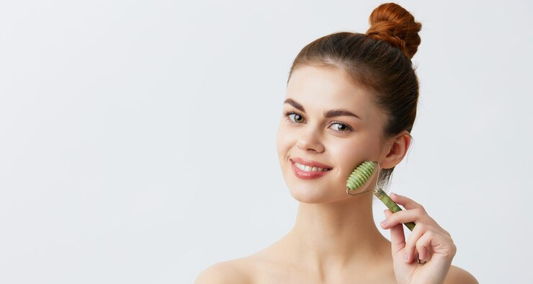
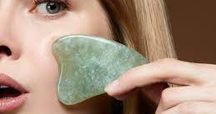
Ejemplos para región de rostro
Imágenes de galería Creative Commons de Freepick.

Slide 28

Consideraciones finales
Comprender adecuadamente las posturas básicas es la clave para poder mantener una adecuada higiene postural.
En todas las posturas, recuerde que la clave es mantener una adecuada alineación de columna y favorecer la circulación (ante todo de manos).
En todas las posiciones realizadas sobre el suelo, utilice una alfombra, un matt o similar para suavizar el impacto.
Valore realizar las técnicas de automasaje al aire libre, puede colocar una sábana sobre el terreno, este debe estar libre de objetos punzantes.
Esta foto de Autor desconocido está bajo licencia CC BY

Slide 29
Consideraciones finales
Practique todas las posiciones recomendadas, al finalizar elija aquella que le aporte mayor comodidad o bien personalice su propia postura (siempre tomando en cuenta los principios de higiene y seguridad postural explicadas a lo largo de esta presentación).
A lo largo de la presentación se compartieron imágenes que pertenecen a videos en donde ejemplifican algunas técnicas de automasaje, para profundizar su estudio sobre este tema, ingrese a estos enlaces y visualice las maniobras y posiciones utilizadas por las personas expositoras.
Procure seleccionar posiciones que le permitan darle fluides al automasaje, es decir, seleccione posturas similares entre una zona y la siguiente.

Slide 30
Referencias
ArmonyHOME (2020). Automasaje para piernas y glúteos. https://www.youtube.com/watch?v=oPyPshydeK0
Arredondo (2021). Drenaje de cintura. https://www.youtube.com/watch?v=KLrzPi4c7ds&t=324s
Biostoni, G. (s.f). Dormir tras aumento de pecho. https://www.giovannibistoni.com/dormir-tras-un-aumento-de-pecho-que-postura-es-mejor/
Academia la libreta. (2015). Gestiona tu estrés. Video 5. https://www.youtube.com/watch?v=_lgG4NiJYHg
Carrasco, S. (2020). Automasajes sencillos para disminuir dolor y tensión muscular. https://www.sumedico.com/vida-sana/automasajes-sencillos-que-disminuyen-la-tension-y-el-dolor-muscular/322775
Enrimon, I. (2016). Automasaje anticelulítico. https://www.youtube.com/watch?v=Hwf5vH2bqSQ

Slide 31
Referencias
Fisioonline (s.f). Cómo hacer un automasaje para el pie para la fascitis plantar. https://www.youtube.com/watch?v=tAbb6VjoiQI
Fisioonline. (s.f). Automasaje y estiramiento para la pesadez de piernas o piernas cansadas. https://www.youtube.com/watch?v=gveMPcYJXsQ
Fisioonline. (s.f). Cómo hacerse un masaje en los gemelos para aliviar la tensión. https://www.youtube.com/watch?v=CIPX7sCizbE&t=242s
Fisioonline. (s.f). Automasaje y estiramiento para la pesadez de piernas o piernas cansadas. https://www.youtube.com/watch?v=gveMPcYJXsQ
Fisioonline. (s.f). Automasaje de muslo para relajar el músculo cuádriceps. https://www.youtube.com/watch?v=TYbkszKQ0lY
Fisioonline. (s.f). Automasaje de muslo para relajar el músculo cuádriceps. https://www.youtube.com/watch?v=TYbkszKQ0lY

Slide 32
Referencias
Fisioonline. (s.f). Automasaje en músculos de la mano. https://www.youtube.com/watch?v=_vKarMJ7lUk
Fisioonline. (s.f). Automasaje en musculatura flexora. https://www.youtube.com/watch?v=VaMSv2dzAw4
Fisioonline. (s.f). Automasaje bíceps humeral. https://www.youtube.com/watch?v=UjdnkTmuFGM&t=138s
Fisioonline. (s.f). Masaje para el estreñimiento. https://www.youtube.com/watch?v=Cg55m5c-uD4
Fisioonline. (s.f). Automasajes para músculos del cuello. https://www.youtube.com/watch?v=H7JIAeTc744
FREMAP (s.f). Guía para el cuidado de la espalda. https://www.icv.csic.es/prevencion/Documentos/manuales/Guia_para_el_cuidado_de_la_espalda.pdf

Slide 33
Referencias
Gymvirtual. (2021). Reto 7 piernas perfectas. https://www.youtube.com/watch?v=JfYPsfqYDVc
Hospital Universitario Clinico San Cecilio. (2020). Auto drenaje linfático. https://www.youtube.com/watch?v=bjMKhySMPzw
Instituto Nacional de Seguros de Costa Rica (2012). Principios de ergonomía. https://www.ins-cr.com/media/2631/1007800_principiosdeergonomc3ada_web.pdf
Imágenes: todas las imágenes son debidamente citadas a lo largo de la presentación.
Larrea, M. (2018). Automasaje zona de glúteos y lumbar. https://www.youtube.com/watch?v=2NCRGdbuWEs
López, A. (2020). Cuerpo y mente. Automasaje de pies: relajante y anti dolor https://www.cuerpomente.com/salud-natural/ejercicios/automasaje-de-pies-relajante_180

Slide 34
Referencias
Meraz, L. (s.f). Automasaje práctico para después de hacer ejercicio. https://www.salud180.com/salud-a-z/automasaje-practico-para-despues-de-hacer-ejercicio
Rogado, E. (2020). Drenaje linfático facial. https://www.youtube.com/watch?v=xYwsZqQ8Thw
Rogado E. (s.f). Flacidez en brazos. https://www.youtube.com/watch?v=P_E4ReaXi0Y
Runners world (2019).Masaje fascitis plantar. https://www.runnersworld.com/es/salud-lesiones-runner/a2001394/fascitis-plantar-remedios/
Templo del masaje (2022). Automasaje en pies. https://www.youtube.com/watch?v=Od6tOsrI44c
Templo de masaje. (s.f). Automasaje para dormir. https://www.youtube.com/watch?v=HoF_dzffxuo
Videotrends (2019). Automasaje para levantar glúteos. https://www.youtube.com/watch?v=FmXhaBRUAQE

